Slide 1
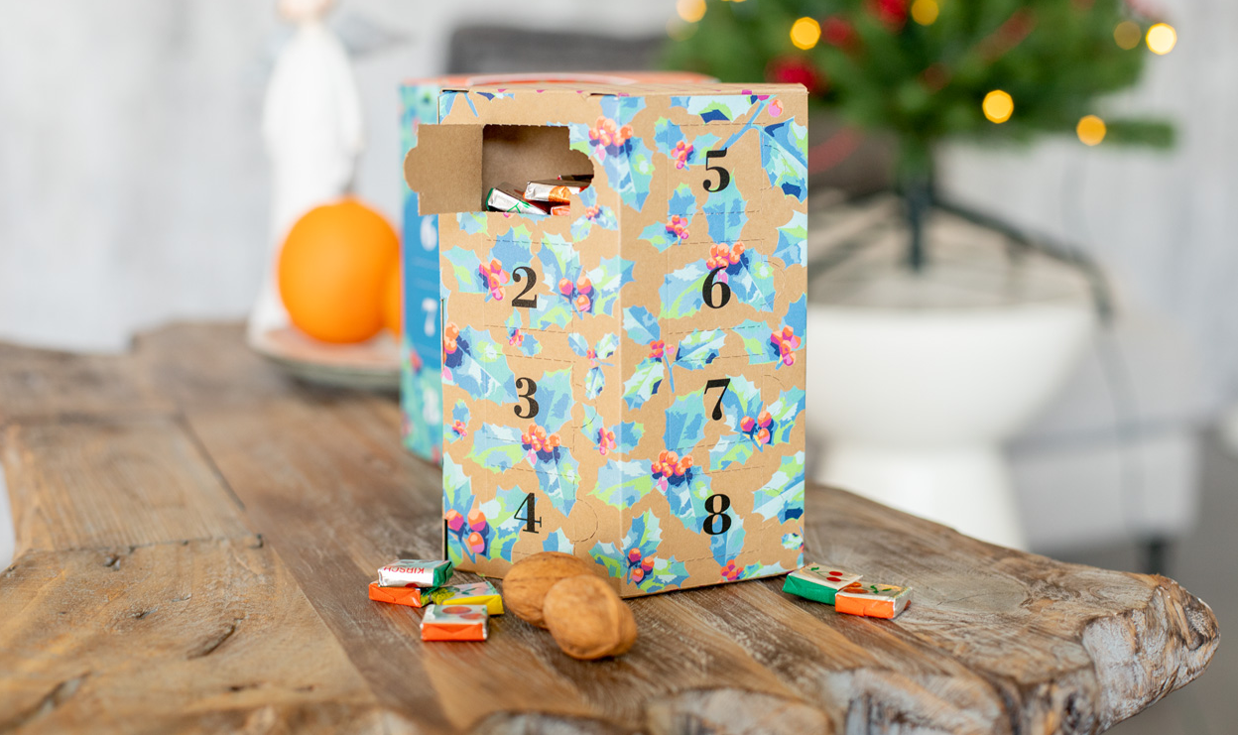
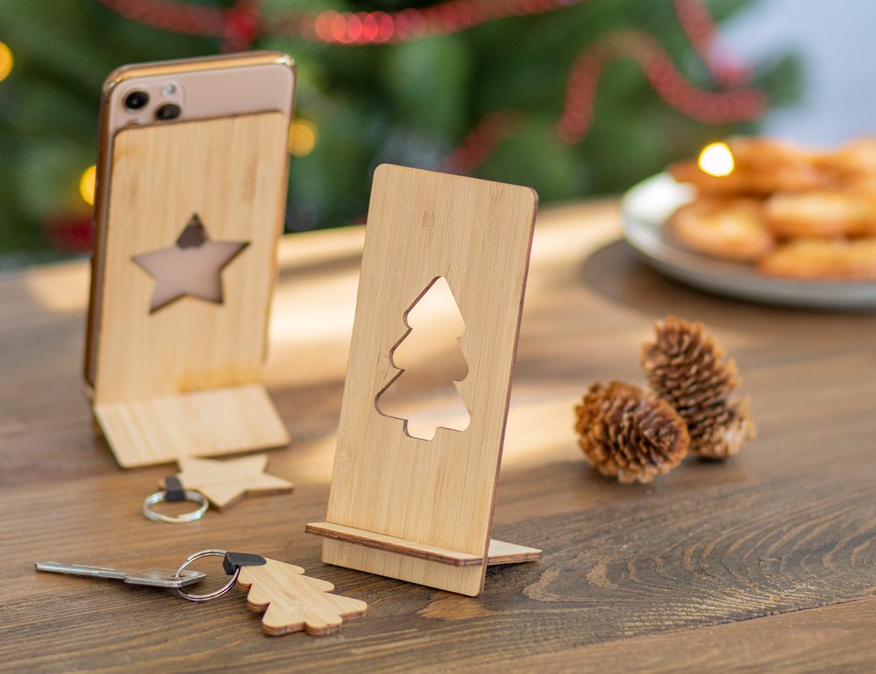
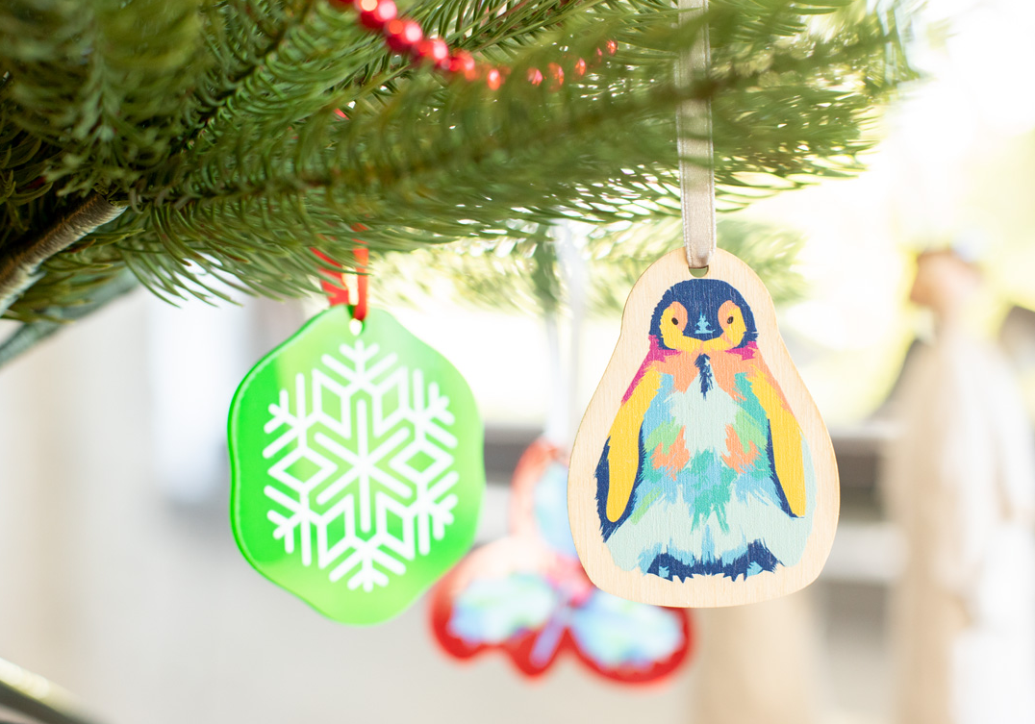
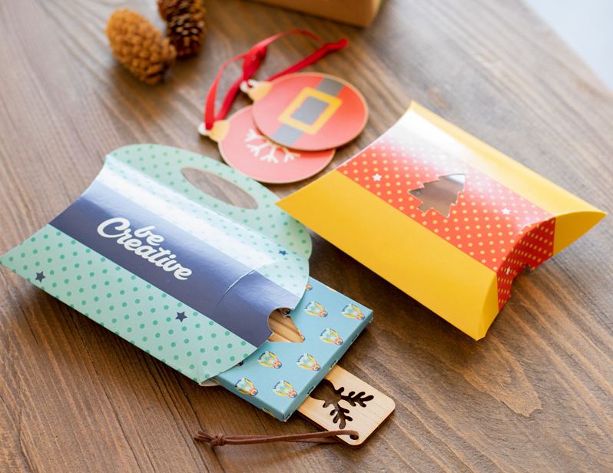
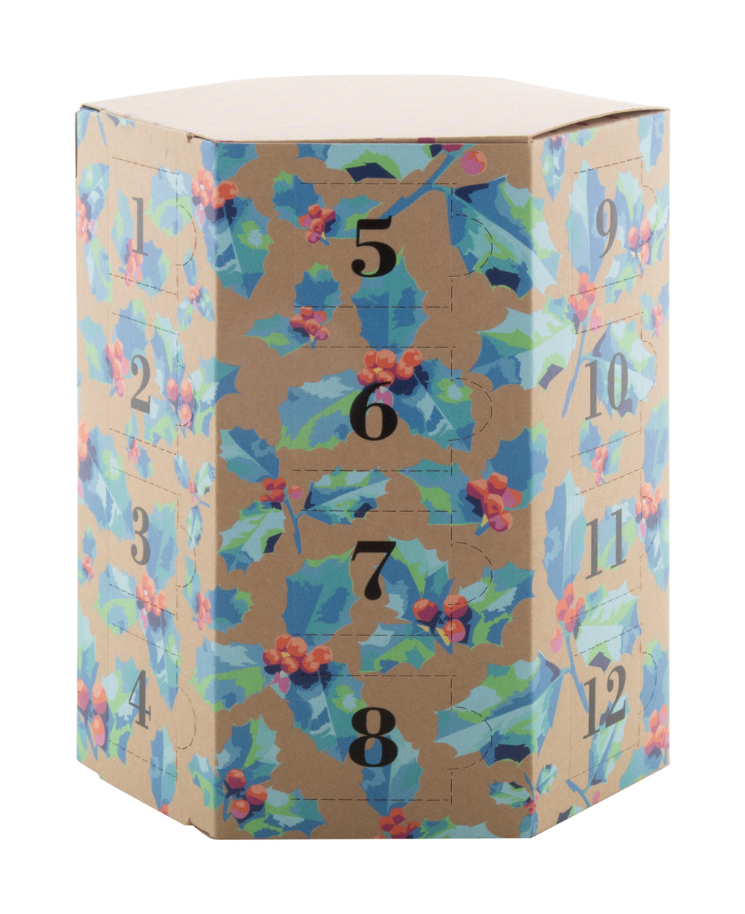
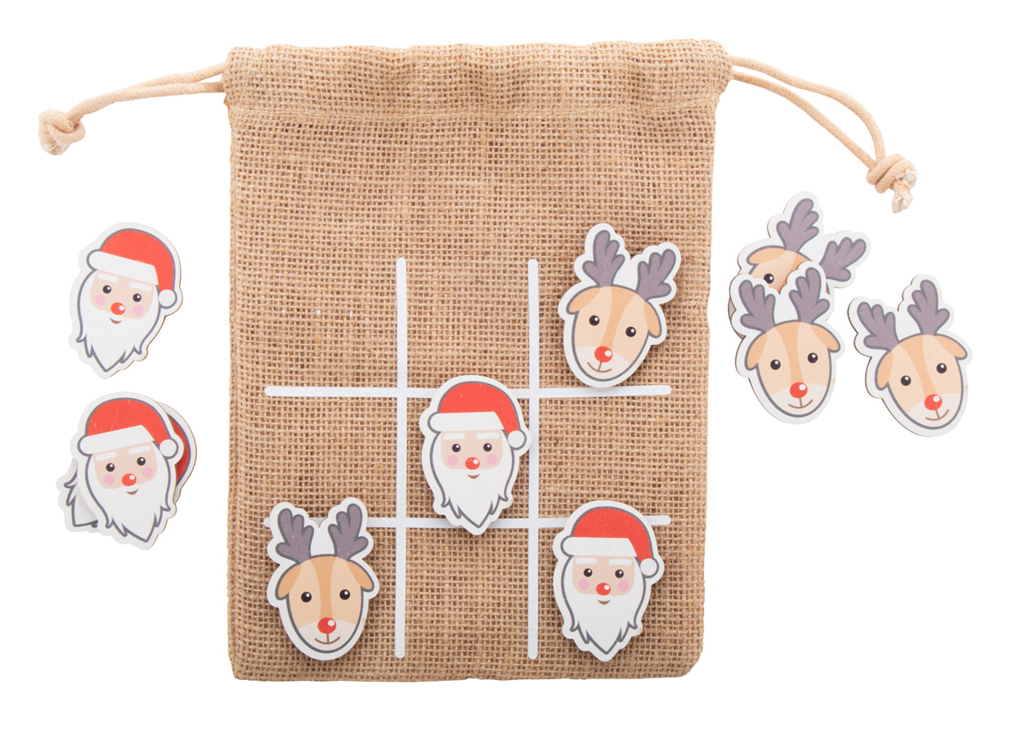
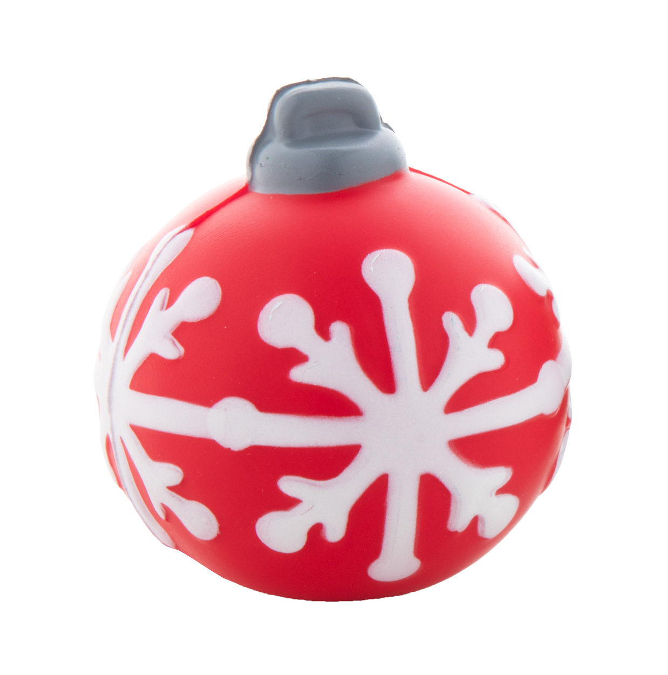
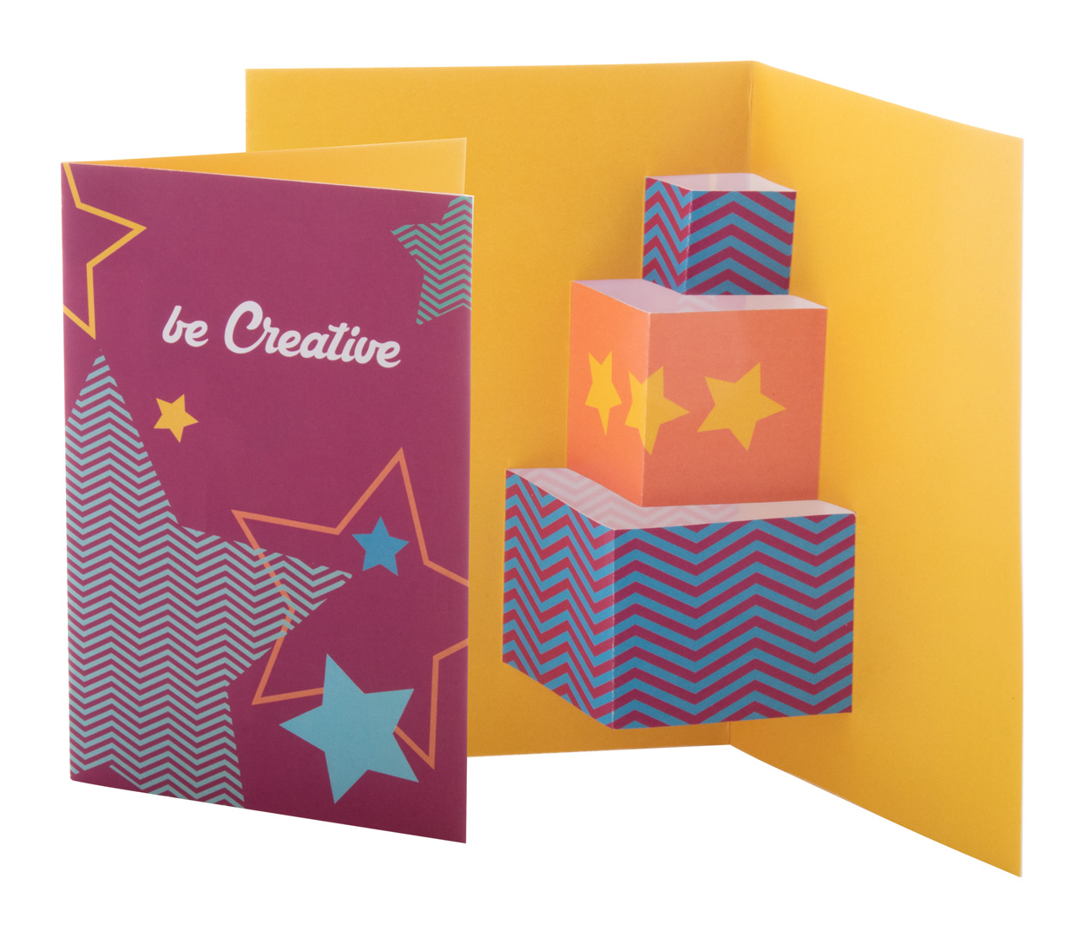
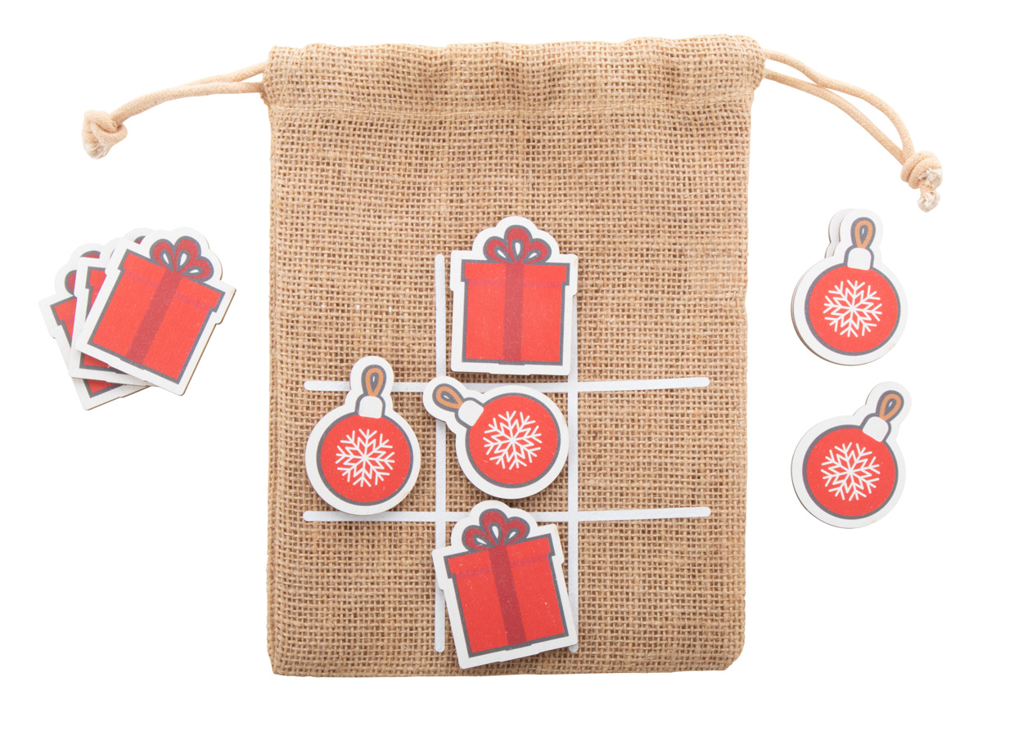
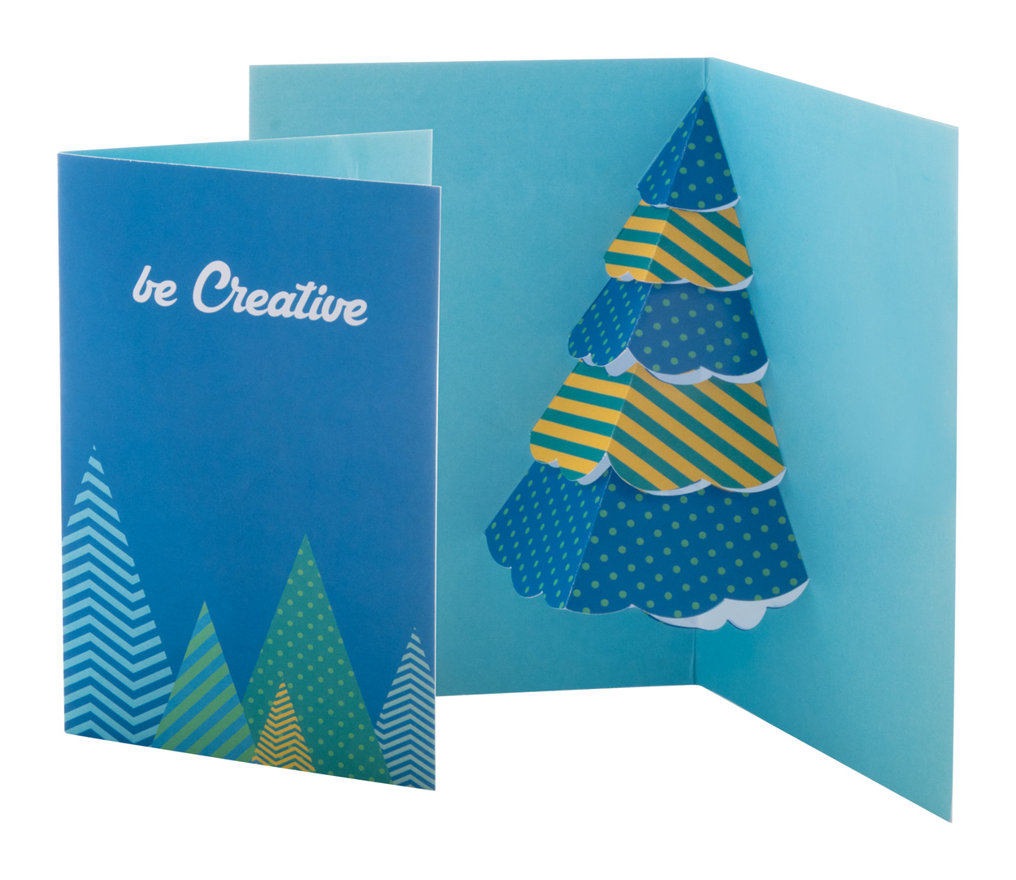
Gebe hier die Kontaktdaten ein!
Bringe etwas Zauber ins Weihnachtsfest
Schaffe eine festliche Stimmung während der Feiertage mit den charmantesten Werbegeschenken. Bewerbe Dein Unternehmen mit entzückenden, weihnachtlichen Produkten oder gestalte eigene Motive und verbreite Liebe mit Deiner Marke.
Kannykka AP716503
Tisch-Handyhalter aus Bambussperrholz mit gestanztem Weihnachtsmotiv.
00,00 EUR
Fjerny AP716504
Weihnachtlicher Schlüsselanhänger aus Bambussperrholz mit Metallring.
00,00 EUR
CreaJul AP716492
Individueller Weihnachtsbaumschmuck aus Acryl, mit individueller Form und rotem Band (separat beiliegend).
00,00 EUR
CreaJul Wood AP716491
Individueller Weihnachtsbaumschmuck aus Birkensperrholz, mit individueller Form und rotem Band (separat beiliegend).
00,00 EUR
CreaBox Pillow Xmas S AP716499
Individuelle, vollfarbig bedruckte Kissenbox aus Pappe mit weihnachtsbaumförmigem Fenster.
00,00 EUR
CreaBox Pillow Carry S AP716501
Individuelle, vollfarbig bedruckte Kissenbox aus Pappe mit Griff.
00,00 EUR
HeXmas Eco
AP716496
Individueller vollfarbig bedruckter sechseckiger Adventskalender aus Krafpapier mit 24 Fächern, ohne Inhalt.
00,00 EUR
Juxo
AP716493
Tic-Tac-Toe-Spiel in weihnachtlichem Design aus Birkensperrholz mit 10 Spielsteinen und Jutesäckchen.
00,00 EUR
Joulustress
AP808042
Antistressball in Weihnachtskugelform.
00,00 EUR
Dimensions
AP716497
Individuelle Weihnachtskarte aus Papier mit dreidimensionaler Pop-up-Form. Der Preis ist inklusive Vollfarbigdruck auf beiden Seiten.
00,00 EUR
Finde noch mehr Ideen in unserem Weihnachtskatalog!
Platziere hier die Aktionsbedingungen!
.......
.......
.......
www.WriteYourWebsiteHere.com

